Slide 1
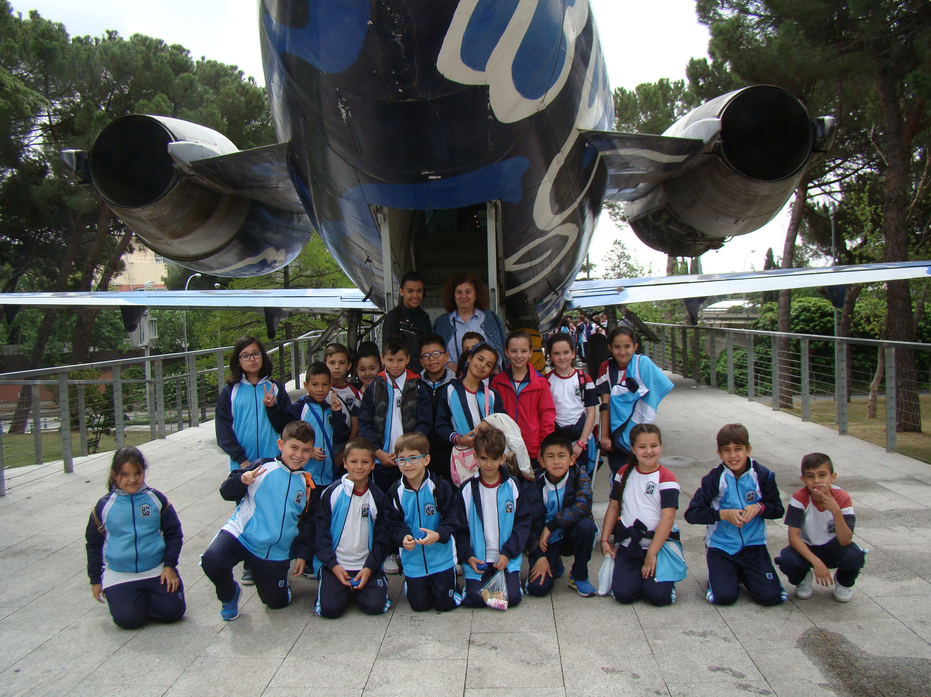
Colegio Santa Beatriz de Silva
25-Abril-2017

